Slide 1
新闻内容的塑造与把关
——浅谈日常工作中的新闻写作与审核
汇报人：冯一帆
2024年7月5日

Slide 2
新闻写作
故事的起点

Slide 3
新闻价值
时新性 | 事情发生的时间越近，新闻价值越高；内容越新，新闻价值也越高。
重要性 | 只有影响到多数人，为多数人所关心的新闻才具有新闻价值。影响到的人越多，其新闻价值越大。
接近性 | 指新闻与受众的接近程度，包括地理上接近和心理上接近。地理上的接近是指事实发生的地点就在接受者的周围；心理上的接近是指某一事实会引起某类人的共鸣。
显著性 | 指新闻事件参与者及其业绩的知名程度，包括名人、胜地和著名团体、单位的动态。显著性也指某些异乎寻常的事实，极好或极坏，这样的事实也特别能引起人们的注意力。
趣味性 | 指受众对新闻感兴趣的程度，包括奇事趣闻、富有人情味和高尚生活情趣等。趣味性指事实因为新奇而为人们所未料及；或富有戏剧性，情节曲折跌岩；或极具人情昧，能引起人们的感情共鸣，因而这类事实对受众具有特别的吸引力。
新闻价值五要素
  时新性
  重要性
  接近性
  显著性
  趣味性
一篇新闻稿件中，一般需要有两个以上的价值要素

Slide 4
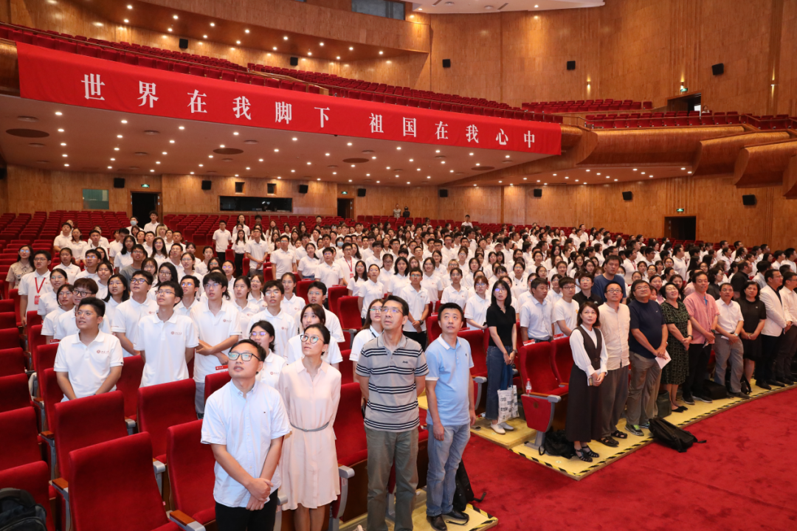
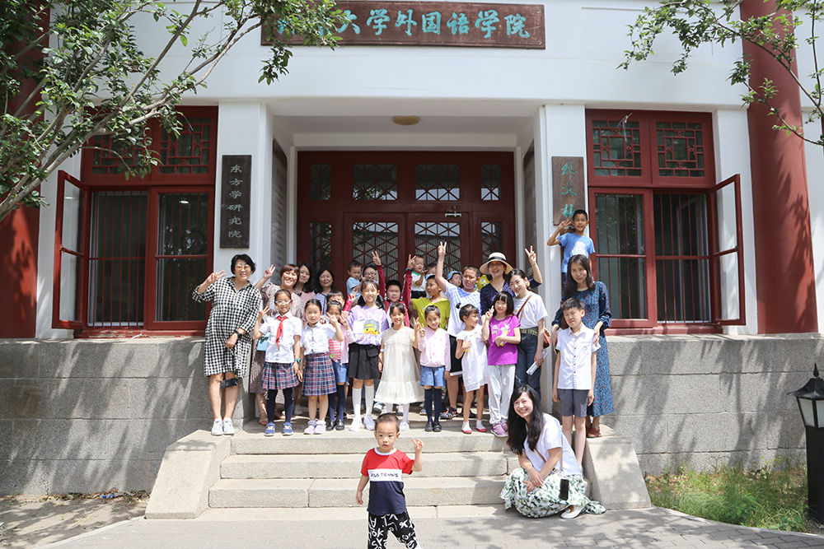
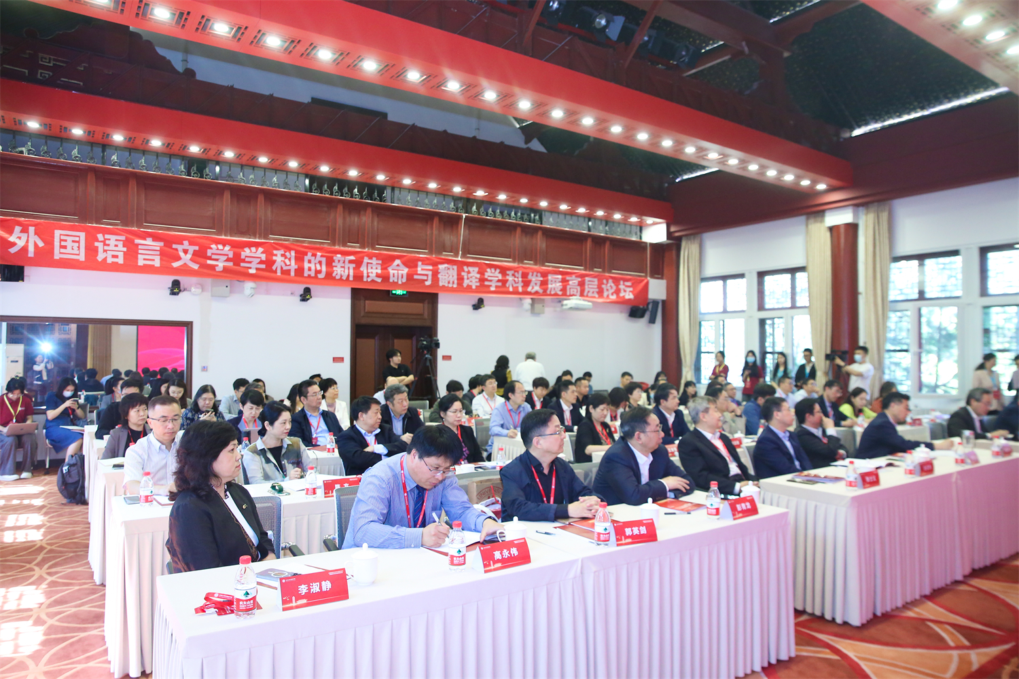
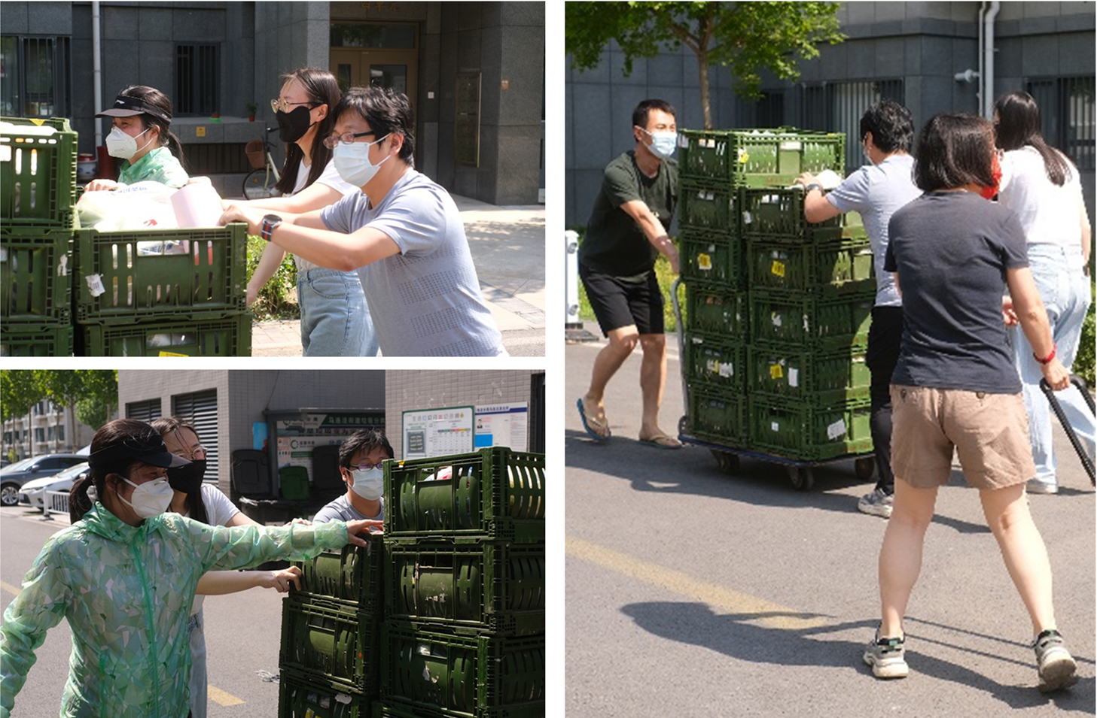
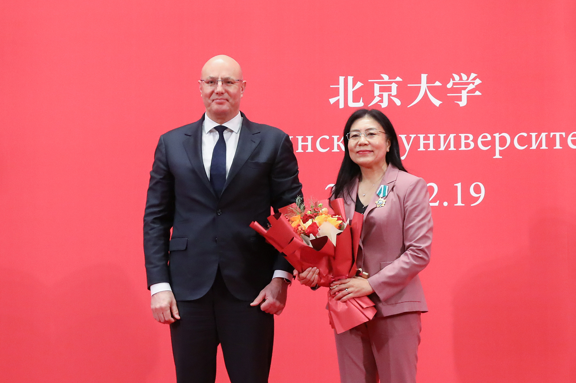
如何判断新闻价值
新闻价值
时效性
趣味性
开学典礼
毕业典礼
重要性
接近性
显著性
六一儿童节
工会活动
高层论坛
具有影响力的会议
抗疫互助小组
勋章表彰

Slide 5
基本元素
时间when、地点where、人物who、
事实what、原因why、过程如何How
实践要求
把5W1H放在整篇文章中
新闻结构
整体布局
主要包括标题、导语、主体、背景、结语五个部分

Slide 6
新闻标题
单一型
复合型
寻迹运河源，感悟新理念——外国语学院工会组织春游活动
传承创新 追求卓越——2024全国高校多语种国际化人才培养研讨会成功举办
合家欢——外国语学院教职工新春联欢会（2009.01）
外国语学院隆重举行2024年毕业典礼
2024年北京大学“东方与西方：文学的相遇与互鉴”全国研究生暑期学校顺利开幕
“国际变局与朝鲜半岛”2024年中国朝鲜半岛研究学术共同体会议成功举办
浙江外国语西方语言文化学院来访我院
2024年外国语学院本科跨学科教育项目结业仪式顺利举行
标题是新闻稿的开头
要涵盖发生的主体和事件
让读者迅速了解
文章的主要内容

Slide 7
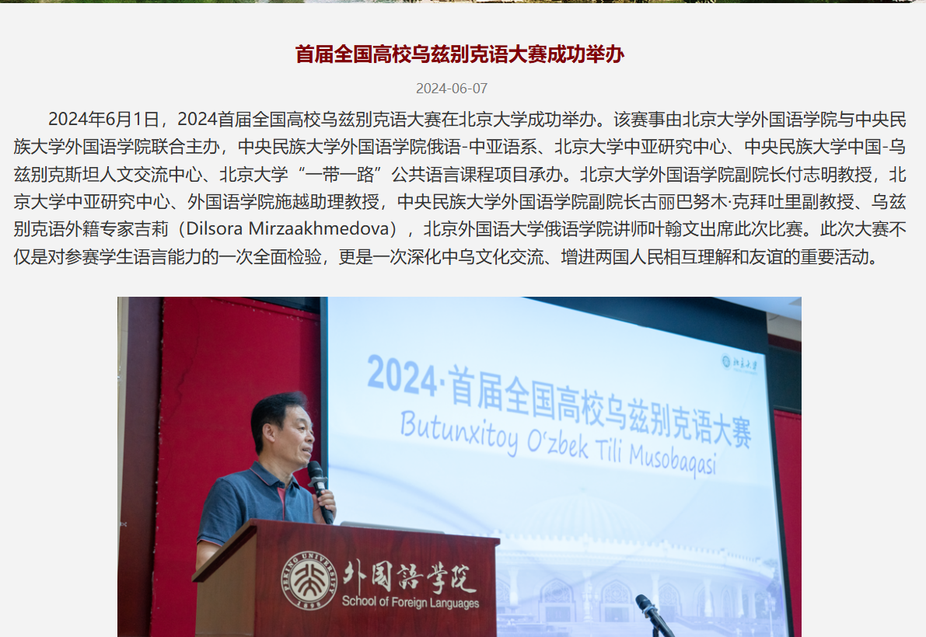
新闻导语
导语
写法
"第一代导语"
“第三代导语”
具体、完整
它可以独立成一条消息
如何去突出这些部分要素
“第二代导语”
突出“六要素”中最能激发人们兴趣的，或是最重要的内容

Slide 8
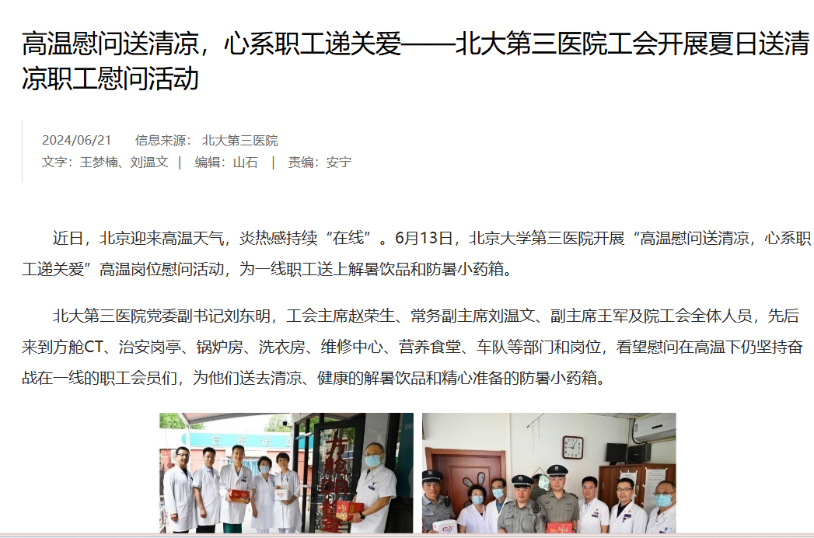
新闻导语
导语
写法
"第一代导语"
“第三代导语”
长处是具体、完整。
它可以独立成一条消息。
如何去突出这些部分要素
“第二代导语”
突出“六要素”中最能激发人们兴趣的，或是最重要的内容

Slide 9
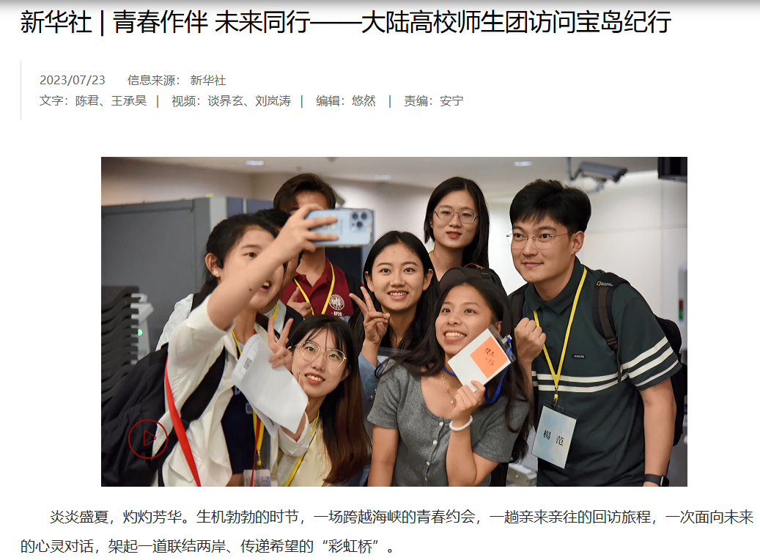
新闻导语
导语
写法
"第一代导语"
“第三代导语”
长处是具体、完整。
它可以独立成一条消息。
如何去突出这些部分要素
“第二代导语”
突出“六要素”中最能激发人们兴趣的，或是最重要的内容

Slide 10
新闻背景、主体
写新闻要交代背景，目的在于帮助读者深刻理解新闻的内容和价值，起到衬托、深化主题的作用。
主体是消息的主要部分，承接导语，具体叙述事实，或讲述过程，或阐释内容，为读者提供更加详尽的信息。
新闻背景
新闻主体
回答Why
回答How

Slide 11
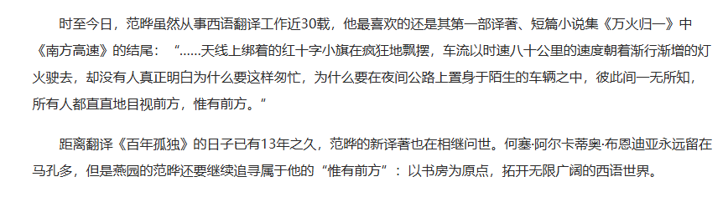
新闻结语
点睛式结尾
在结尾处来一个“画龙点睛”，使读者有“顿悟、猛醒”之感。这种结尾方式常常用抒情的笔调，或者借助人物的语言巧妙含蓄地点明主题，深化主题，帮助读者加深对新闻实质的认识和理解。

Slide 12
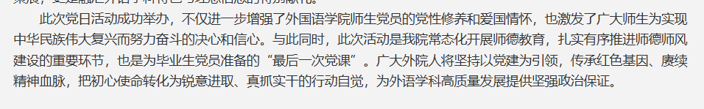
新闻结语
表决心式结尾
它是指新闻中的人物、单位对此类新闻事实的发生表达自己内心的真实感情或提出今后保证、表示决心。结尾中的表决心是新闻事实的延伸，是表达新闻事实的必然结果。

Slide 13
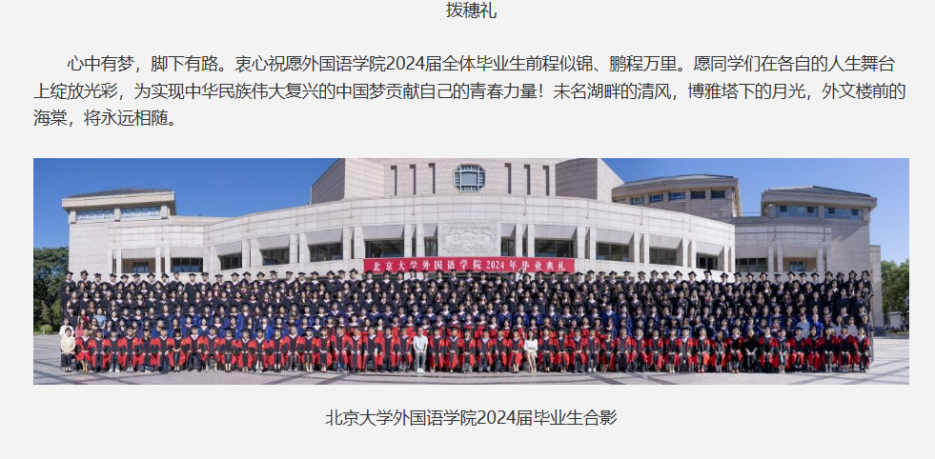
新闻结语
希望式结尾
它是在叙述新闻事实后，作者在新闻作品结尾时，对新闻事实或新闻中的人物表达希望、建议、忠告。

Slide 14
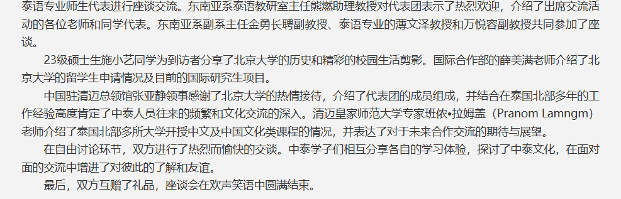
新闻结语
自然式结尾
又称“倒金字塔式结尾”。即事实材料按重要递减的顺序安排，把新闻的各种事实要素交代完毕后，全文已具有一种“水到渠成”之势，无须另置尾段或结束语，给读者以相对完整的概念或印象时，即可言尽意止。
Notes:
上面提及结尾方式，往往不是孤立存在的，而是有机地结合在一起的，互有渗透，只是各有所侧重罢了。自然，其他的结尾方式应该还有，难以历尽，更有待于创新。

Slide 15
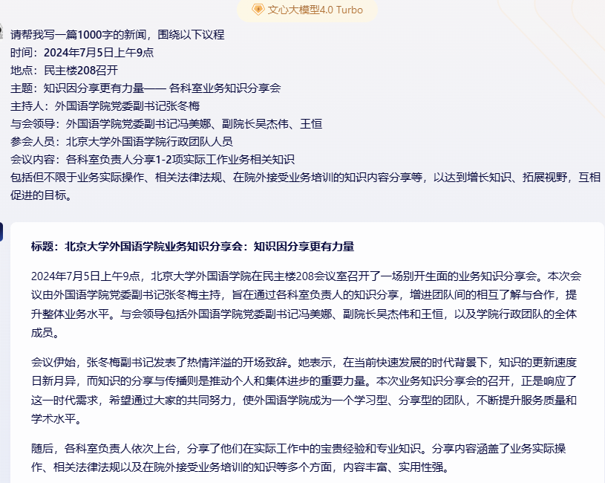
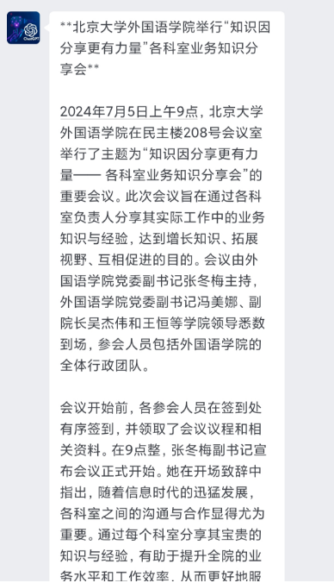
工欲善其事
必先利其器
人工智能
ChatGPT
文心一言
新华妙笔

Slide 16
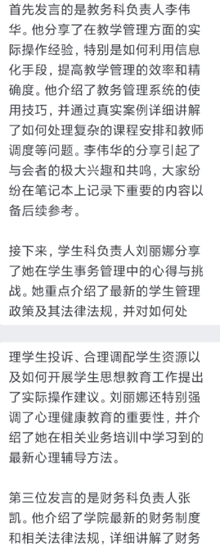
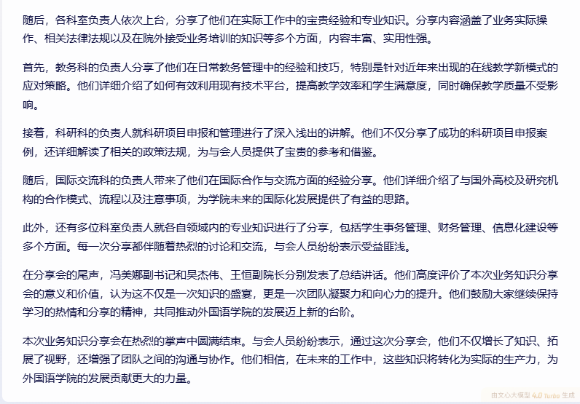

工欲善其事
必先利其器
人工智能
ChatGPT
文心一言
新华妙笔
提防人工智能变人工智障
从障到能，关键在人工

Slide 17
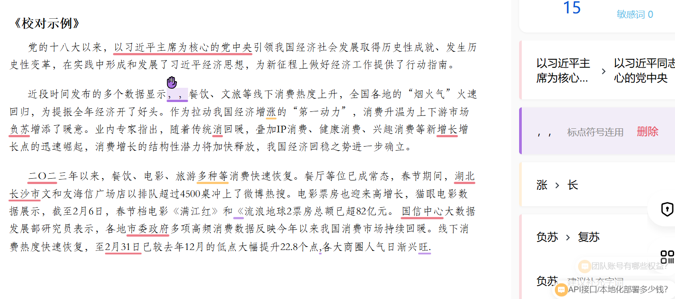
工欲善其事必先利其器
爱校对

Slide 18
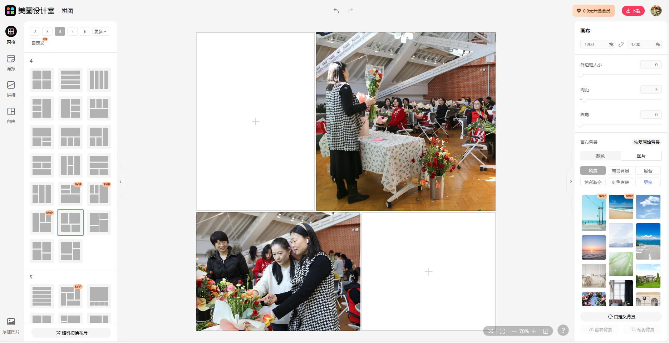
工欲善其事必先利其器
美图设计室-拼图

Slide 19
新闻审核
故事的又一个起点

Slide 20

新闻审核
一般消息稿文字在500-1500之间，图片在3-5张之间，需注明图文来源
供稿时提供发布渠道需求，包括：
（1）学院新闻网
（2）学院公众号
（3）学校新闻网
（4）向校外媒体推荐

Slide 21
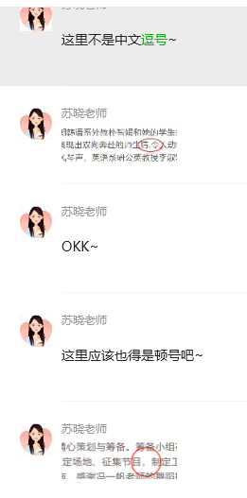

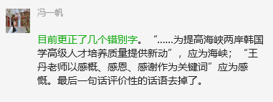

新闻审核
对原稿进行逐字逐句的校对，确保文字流畅、结构合理。对新闻内容的报道信息、专业内容进行审核
对稿件进行通读校对，检查是否符合新闻规范，对新闻内容的专业内容、传播效益和发布价值进行审核
进行最后的通读校对，对新闻内容的价值导向、内容质量、社会效果、是否符合党和国家的政策法规等方面进行审核，校对

Slide 22
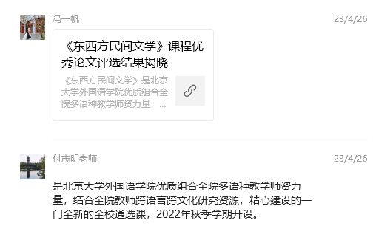
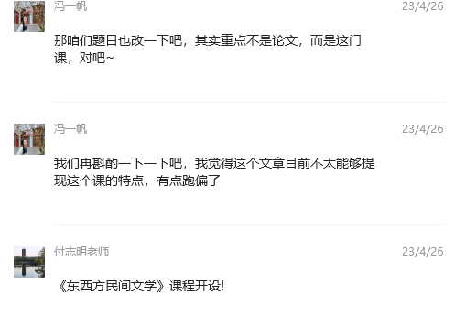
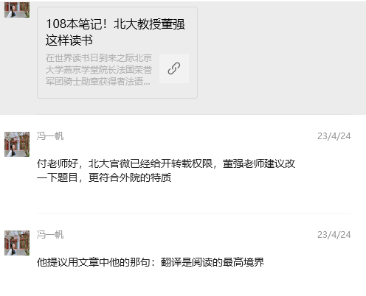
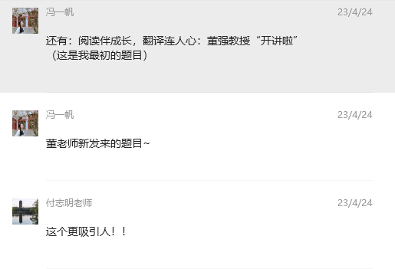
新闻审核
对原稿进行逐字逐句的校对，确保文字流畅、结构合理。对新闻内容的报道信息、专业内容进行审核
对稿件进行通读校对，检查是否符合新闻规范，对新闻内容的专业内容、传播效益和发布价值进行审核
进行最后的通读校对，对新闻内容的价值导向、内容质量、社会效果、是否符合党和国家的政策法规等方面进行审核，校对
体

Slide 23
新闻审核
对原稿进行逐字逐句的校对，确保文字流畅、结构合理。对新闻内容的报道信息、专业内容进行审核
对稿件进行通读校对，检查是否符合新闻规范，对新闻内容的专业内容、传播效益和发布价值进行审核
进行最后的通读校对，对新闻内容的价值导向、内容质量、社会效果、是否符合党和国家的政策法规等方面进行审核，校对
“党的新闻舆论工作是党的一项重要工作，是治国理政、定国安邦的大事。”
“做好党的新闻舆论工作，事关旗帜和道路，事关贯彻落实党的理论和路线方针政策，事关顺利推进党和国家各项事业，事关全党全国各族人民凝聚力和向心力，事关党和国家前途命运。”
——中共中央总书记、国家主席、中央军委主席习近平
在北京主持召开党的新闻舆论工作座谈会并发表重要讲话

Slide 24
铁肩担道义
妙手著文章

